Slide 1



TIẾNG VIỆT 1

Slide 2
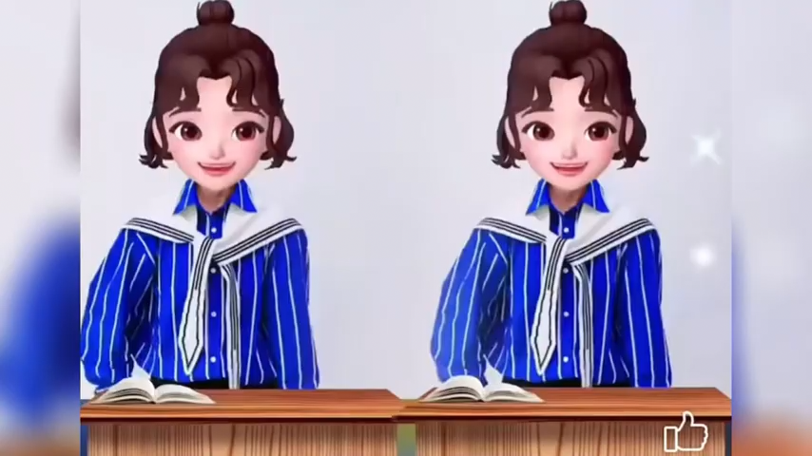

Slide 3

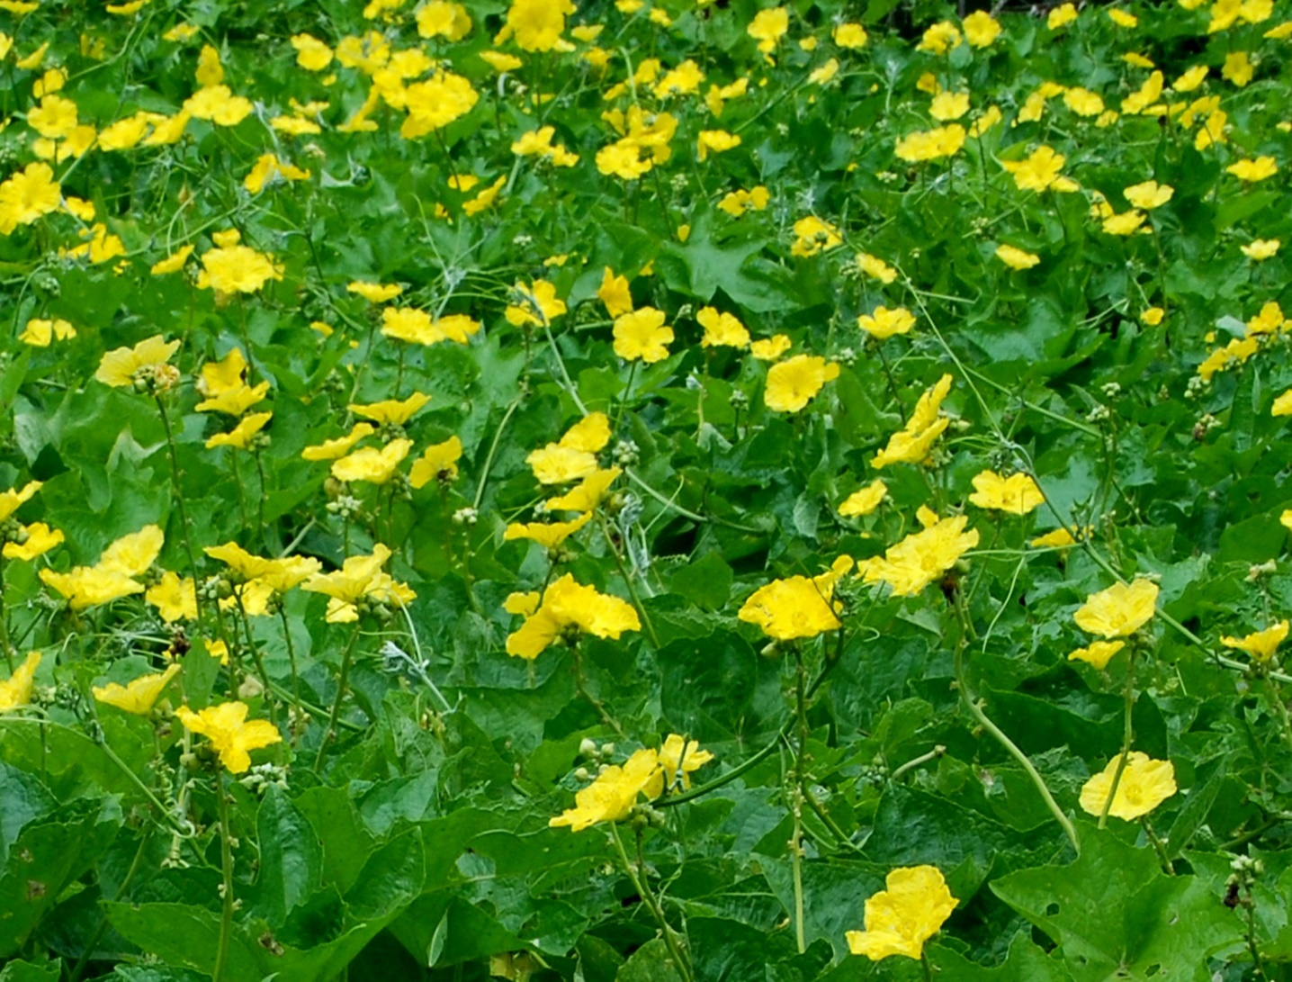





Bài
ươm ươp
72
Nhận biết
2
Hoa mướp vàng ươm, bướm bay rập rờn

Slide 4
Đọc
3
ươm
ươp

Slide 5
So sánh
m
ươ
ươm
ươ
ươp
p

Slide 6
Đọc
3
ươm
ươp
b
ươm
́
bươm

Slide 7
ươm
ươm
ươm
ươm
chườm
đượm
gươm
ướm
ươm
ươp
ươp
ươp
ươp
lượm
mướp
nượp
ướp
Notes:
Ôn lại

Slide 8
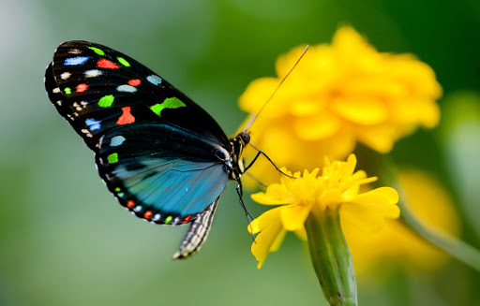
ươm
con bướm
Notes:
Hay còn gọi là CHIM ĐA ĐA

Slide 9
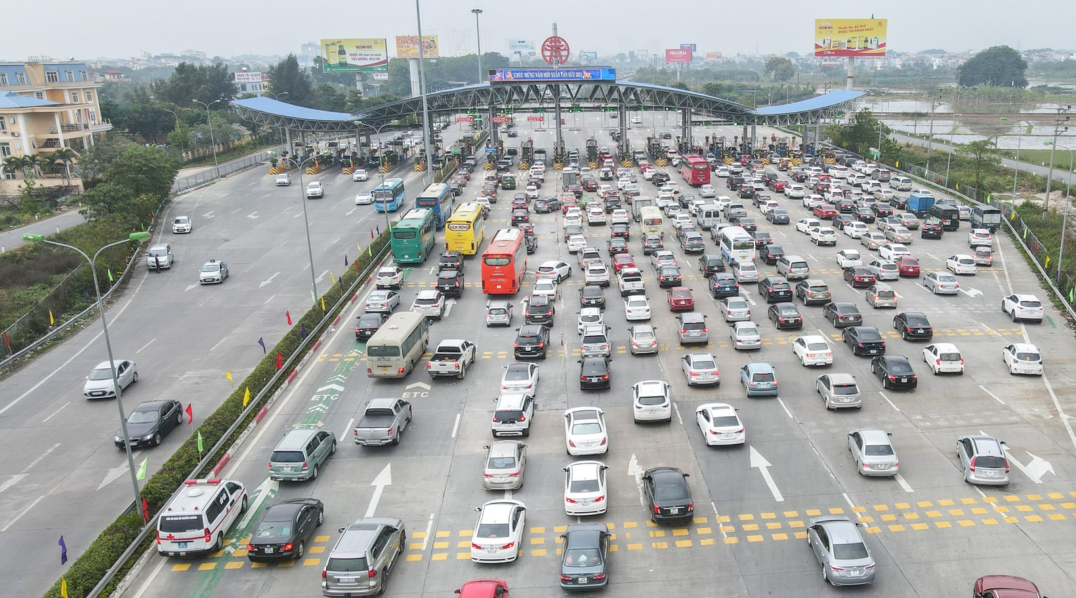
ươp
nườm nượp

Slide 10

giàn mướp
ươp

Slide 11

con bướm
nườm nượp
giàn mướp

Slide 12
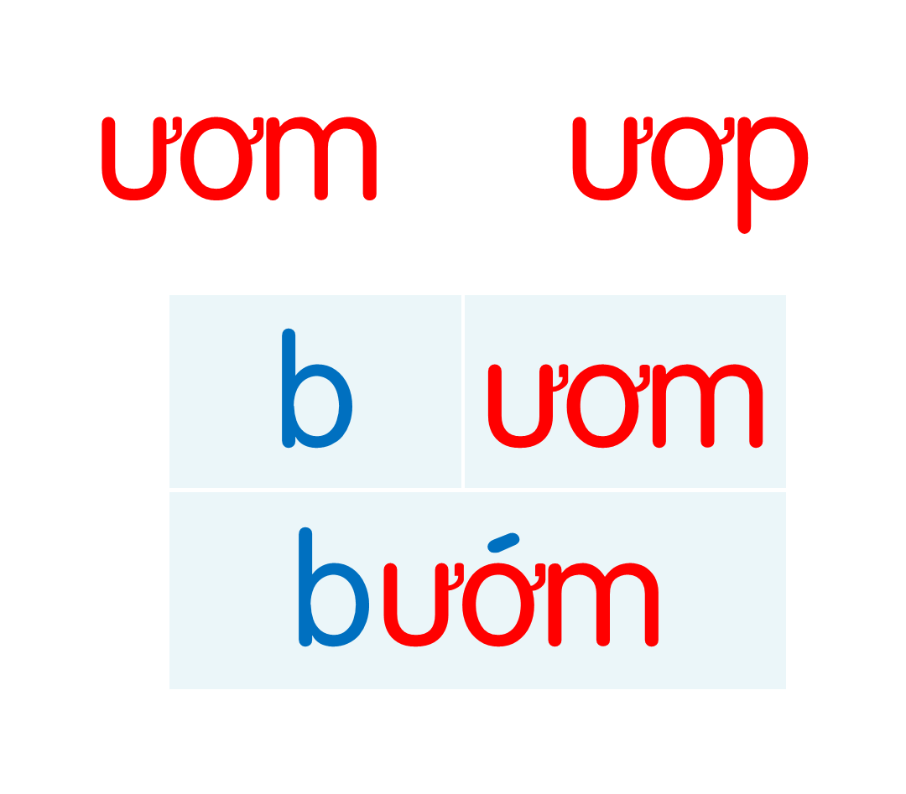
chườm
đượm
gươm
ướm
lượm
mướp
nượp
ướp
con bướm
nườm nượp
giàn mướp
Notes:
Ôn lại

Slide 13
Hướng dẫn viết bảng
4

Slide 14



Slide 16


Slide 17


Slide 18
Viết vở
5

Slide 20
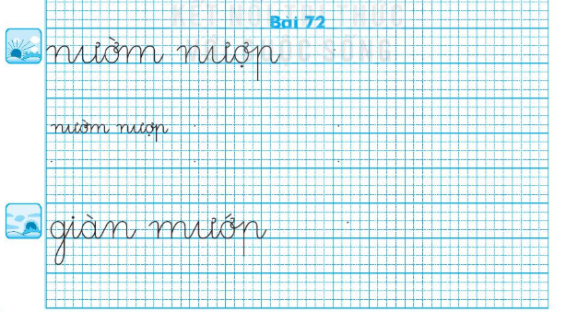

Slide 21
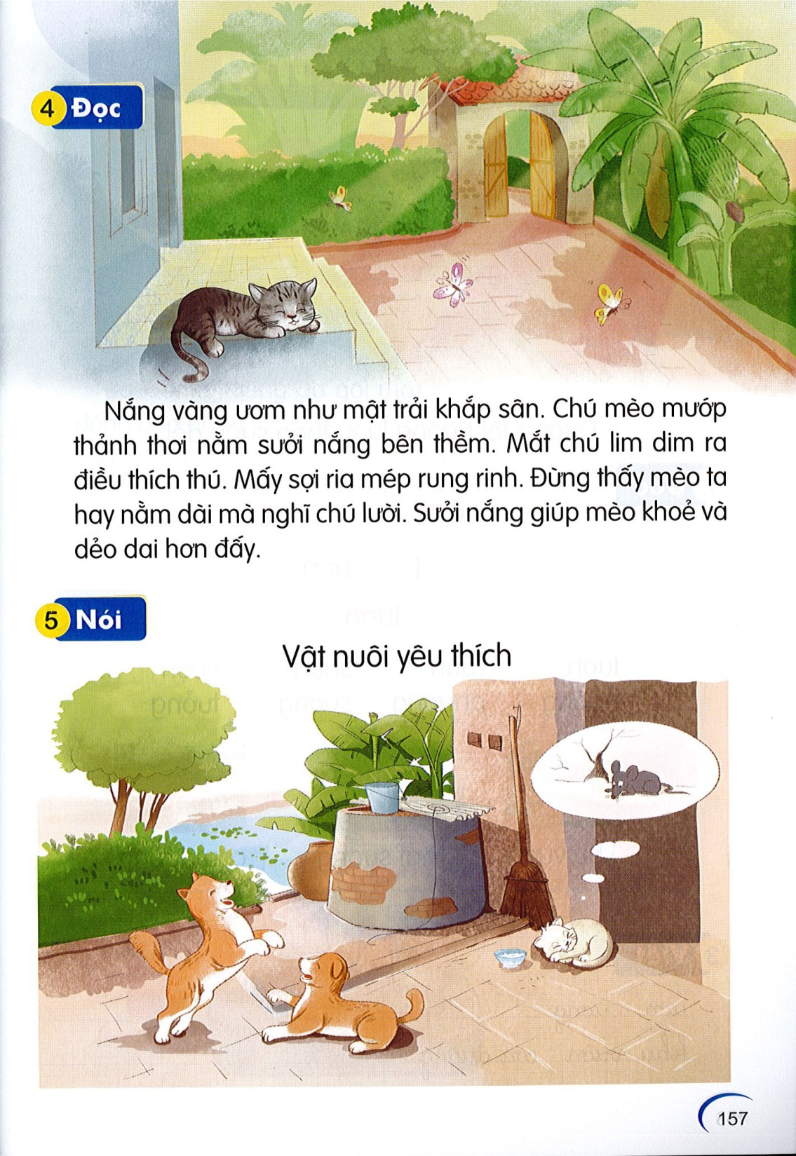
6
Đọc
2
Nắng vàng ươm như mật trải khắp sân. Chú mèo mướp thảnh thơi nằm sưởi nắng bên thềm. Mắt chú lim dim ra điều thích thú. Mấy sợi ria mép rung rinh. Đừng thấy mèo ta hay nằm mà nghĩ chú lười. Sưởi nắng giúp mèo dẻo dai hơn đấy.
1
3
4
5
6

Slide 22
ươm
mướp
Notes:
Luyện luôn từ khó đọc nhé!

Slide 23
Trò chơi
Ai nhanh – ai đúng?

Slide 24

Câu 1: Mèo mướp đang sưởi nắng ở đâu?
A. ngoài sân
B. bên thềm
C. ngoài vườn
00
01
02
03
04
05
06
07
08
09
10

Slide 25
Câu 2: Khi sưởi nắng ,cơ thể mèo có gì đáng yêu?
A. Đôi mắt lim dim.
B. Đôi mắt lim dim,mấy sợi ria mép rung rinh.
C. Mấy sợi ria mép rung rinh.
00
01
02
03
04
05
06
07
08
09
10

Slide 26
Câu 3: Sưởi nắng mang lại lợi ích gì cho mèo?
A. giúp mèo nhanh lớn
B. giúp mèo khoẻ mạnh
C. giúp mèo dẻo dai
00
01
02
03
04
05
06
07
08
09
10

Slide 27
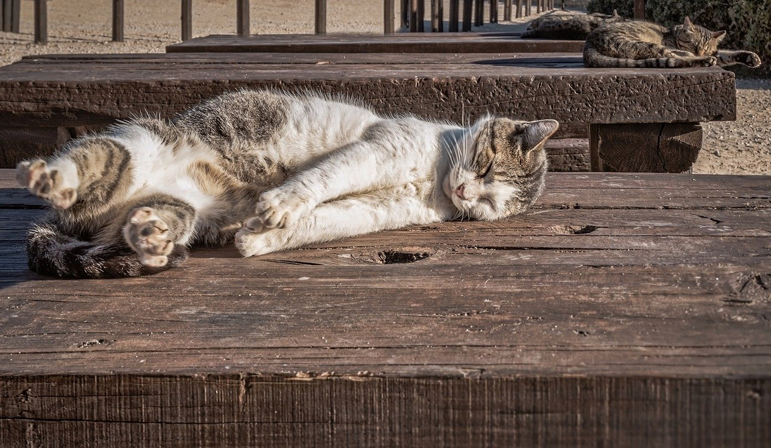

Slide 28
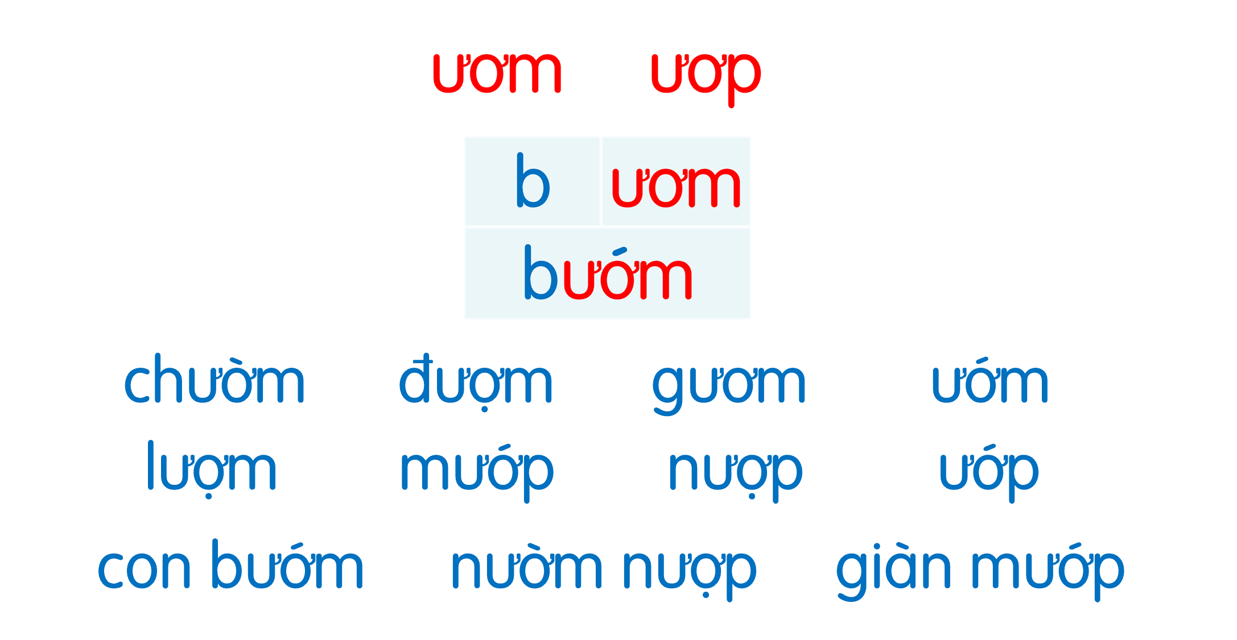
Nắng vàng ươm như mật trải khắp sân. Chú mèo mướp thảnh thơi nằm sưởi nắng bên thềm. Mắt chú lim dim ra điều thích thú. Mấy sợi ria mép rung rinh. Đừng thấy mèo ta hay nằm mà nghĩ chú lười. Sưởi nắng giúp mèo dẻo dai hơn đấy.

Slide 29
Nói
7
Vật nuôi yêu thích

Slide 30
Nắng vàng ươm như mật trải khắp sân. Chú mèo mướp thảnh thơi nằm sưởi nắng bên thềm. Mắt chú lim dim ra điều thích thú. Mấy sợi ria mép rung rinh. Đừng thấy mèo ta hay nằm mà nghĩ chú lười. Sưởi nắng giúp mèo dẻo dai hơn đấy.

Slide 31

Khởi động
Trò chơi : Ai nhanh hơn
GIẢI
CÂU
ĐỐ

Slide 32
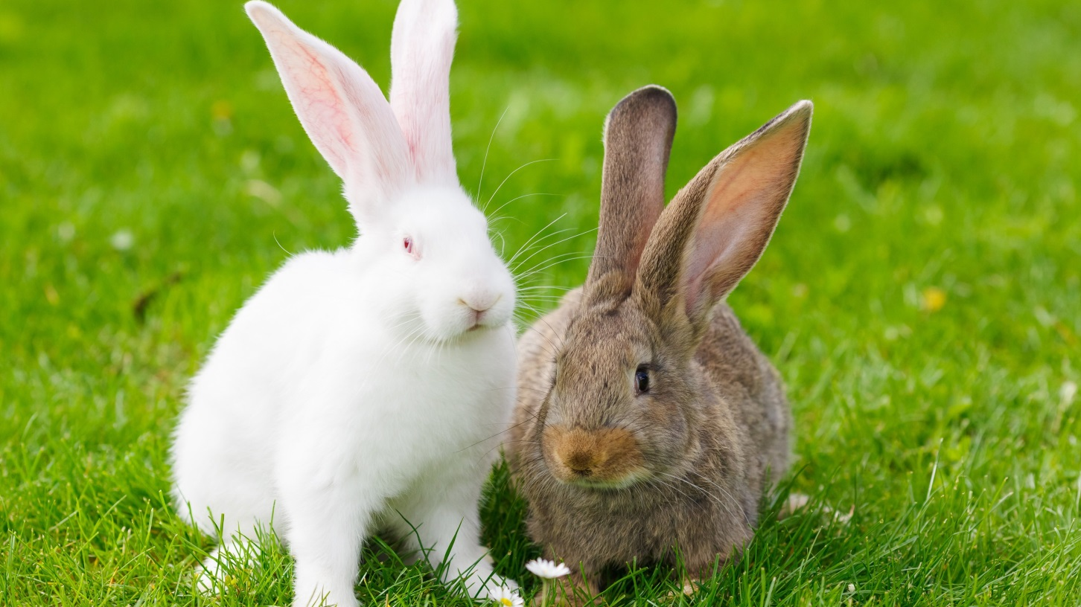
Con gì đuôi ngắn tai dài
Mắt hồng lông mượt
Có tài chạy nhanh?
Con thỏ

Slide 33
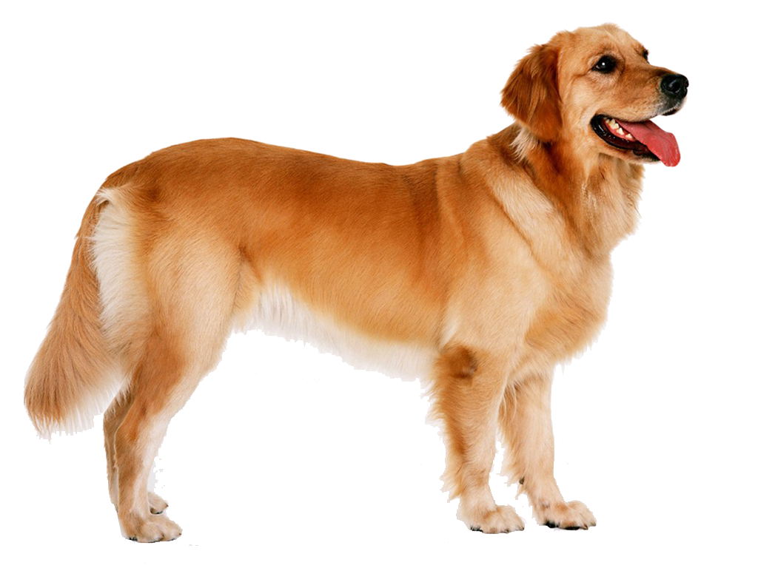
Thường nằm đầu hè
Giữ cho nhà chủ
Người lạ nó sủa
Người quen nó mừng.
Đố bạn con gì?
Con chó

Slide 34
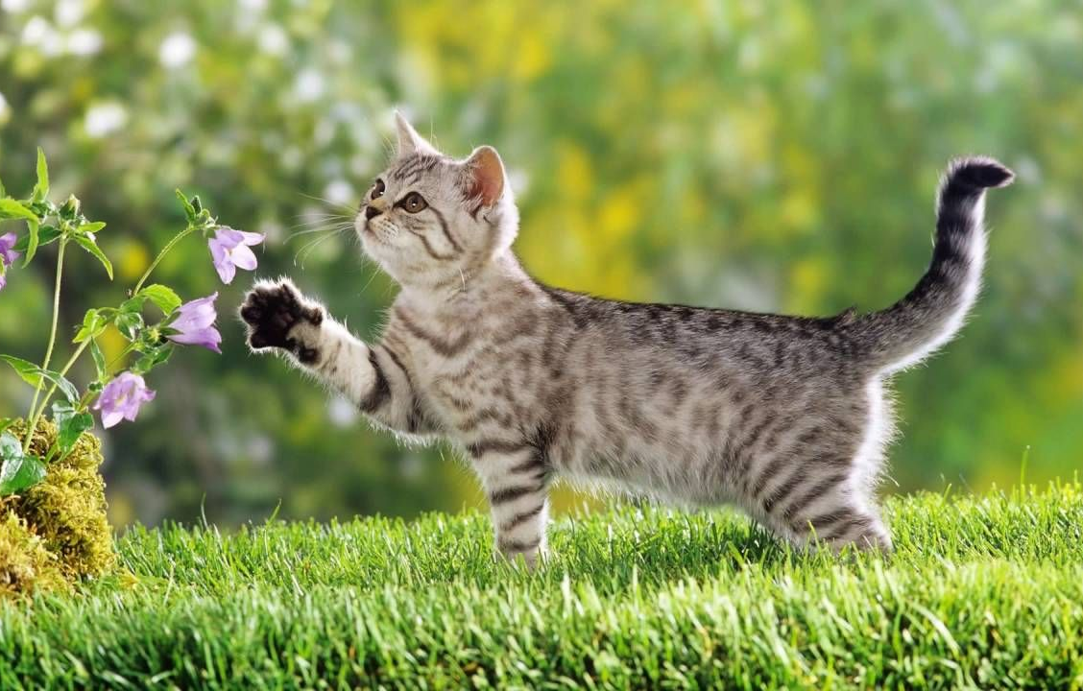
Con gì hai mắt trong veo
Thích nằm sưởi nắng, thích trèo cây cau
Con mèo

Slide 35

Dặn dò

